Slide 1
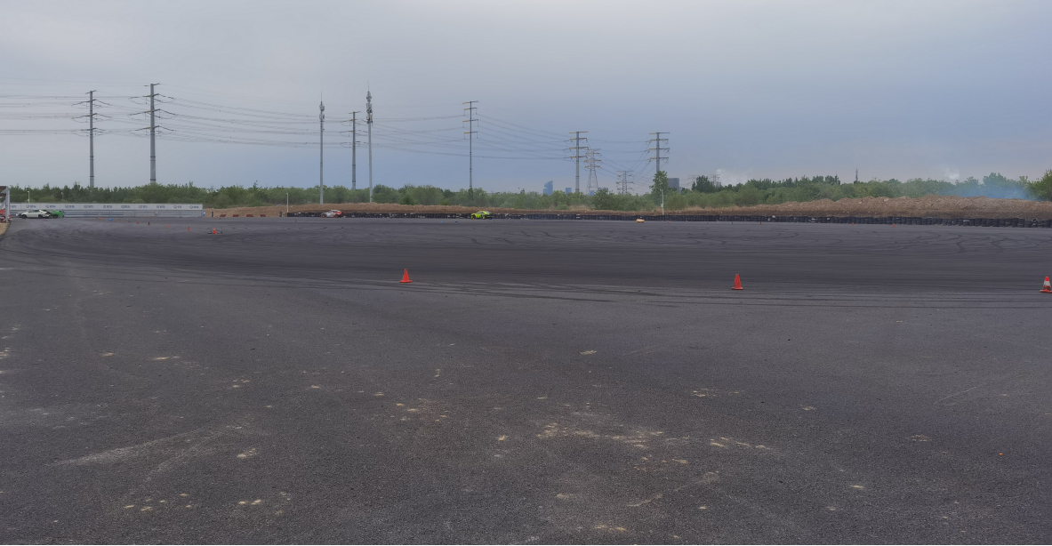
北京易车金港赛车场地
北京易车金港赛车场地，位于北京市朝阳区金盏乡金盏纵十二路，是由金港会员俱乐部打造的一条测试场地，赛道长度1994m，宽度10-17m，最长直线455m，试驾区域长160m，最宽处80m，总面积15400㎡。可用于举办汽车赛事、试乘试驾活动、汽车性能测试及驾控培训等。

Slide 2
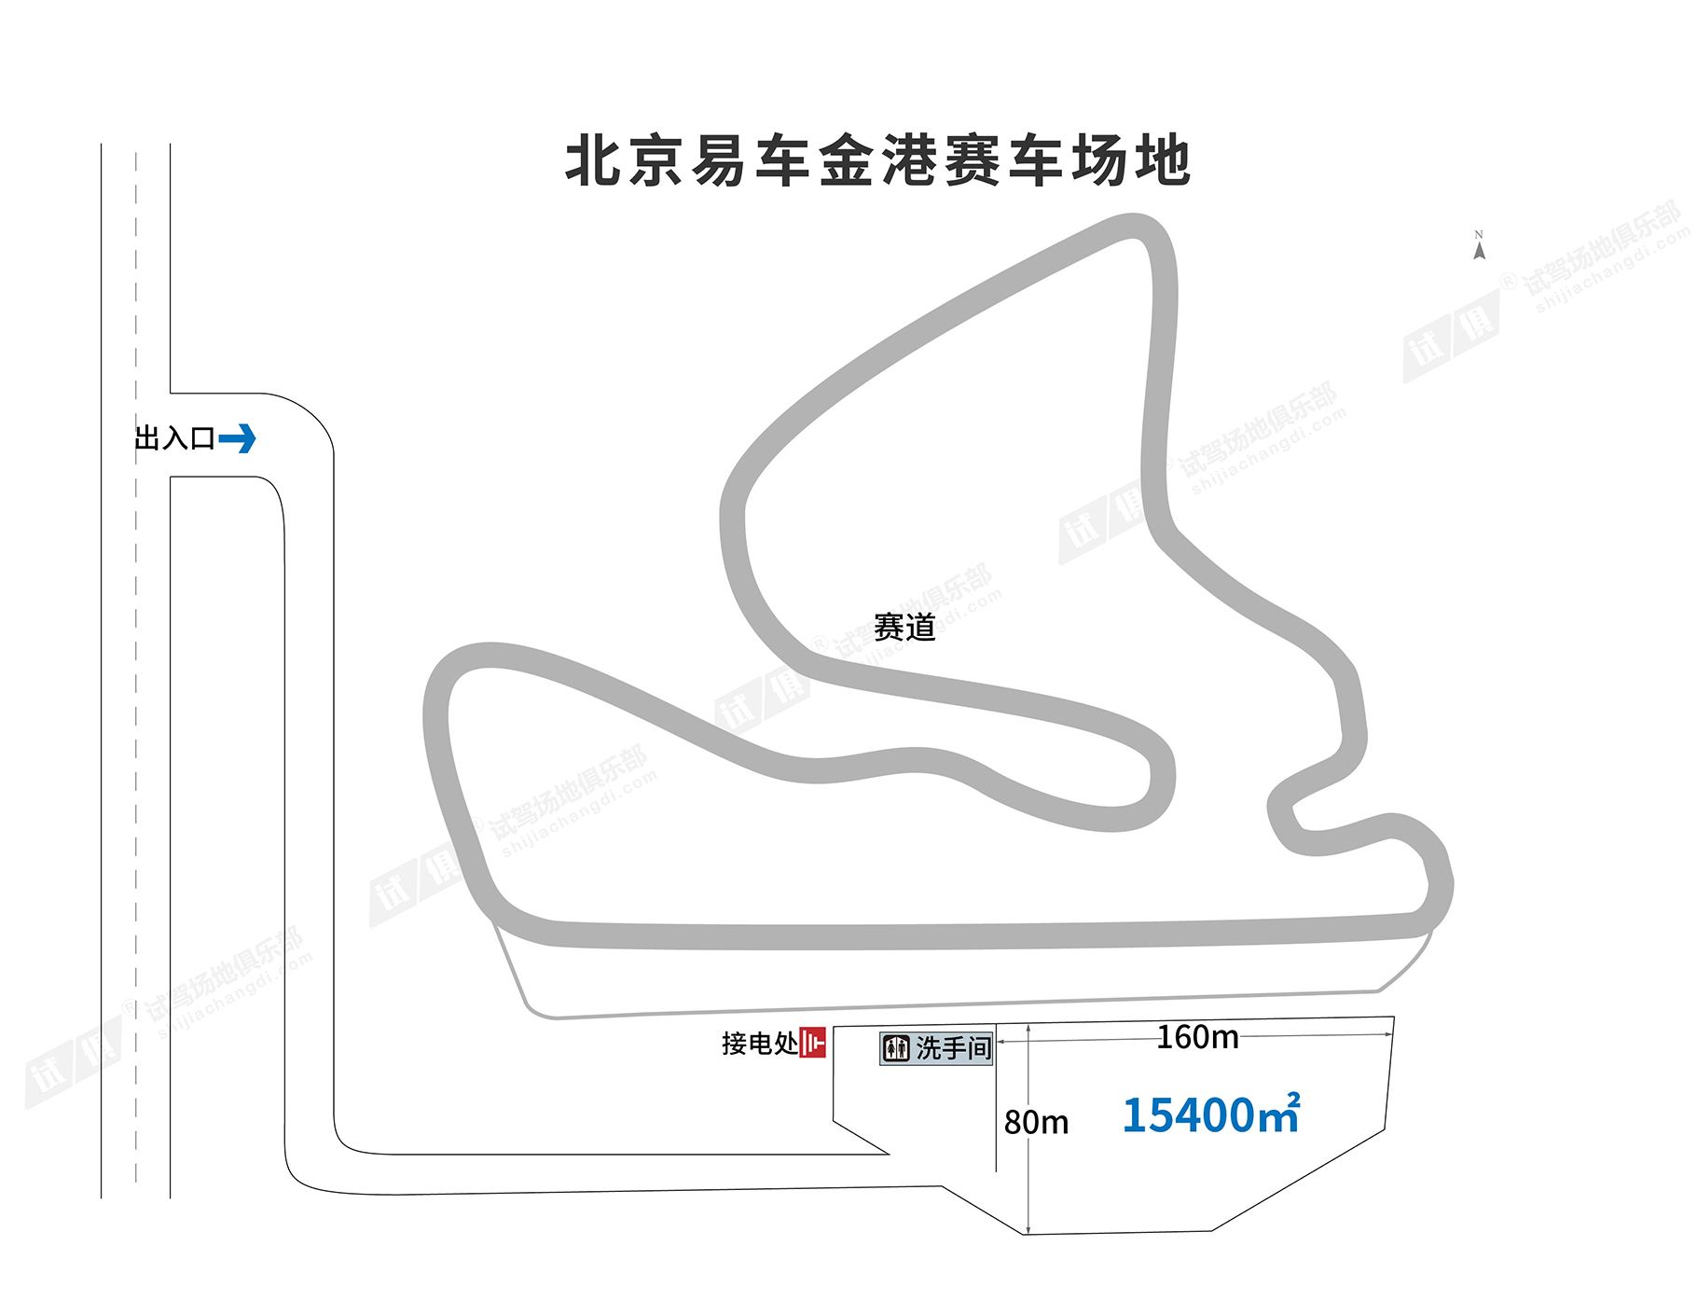
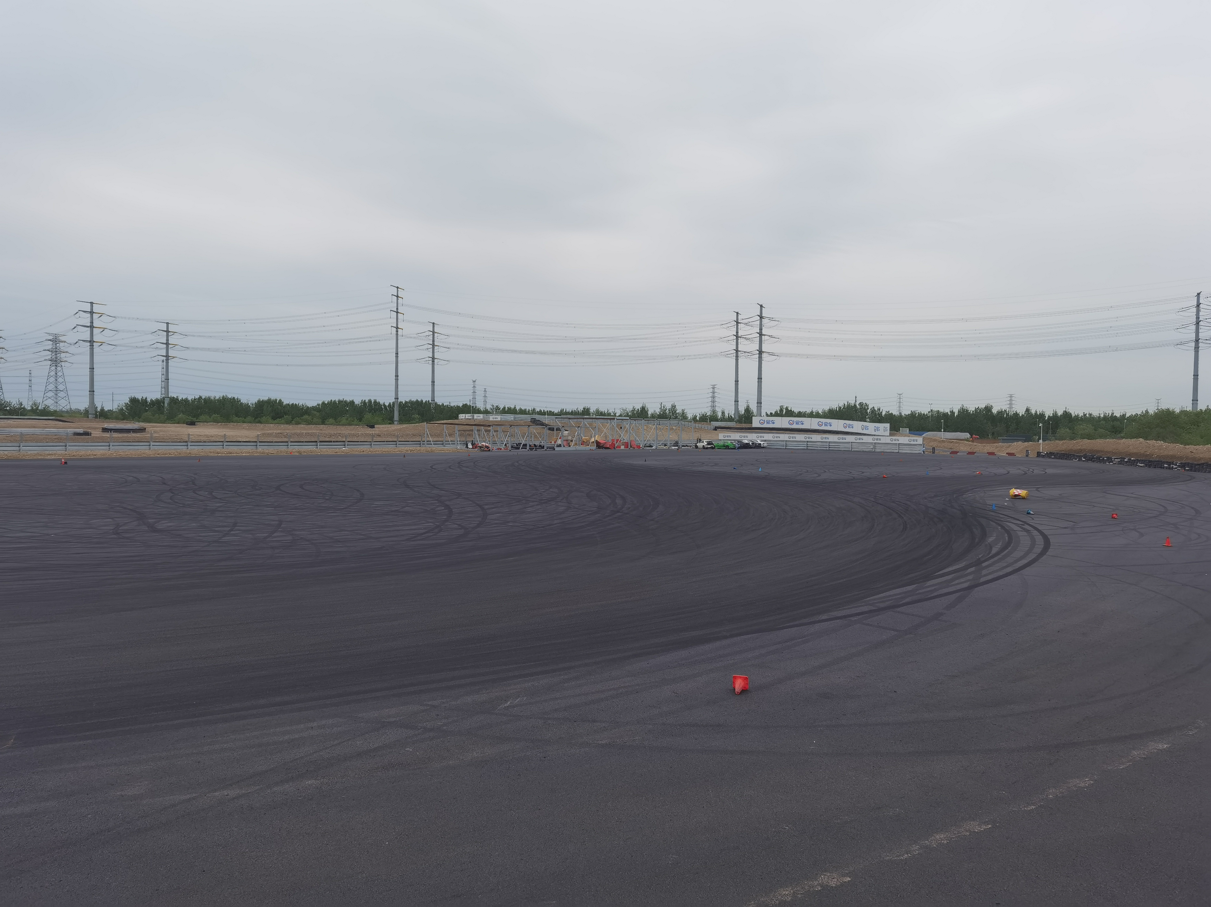
场地费用：6万/天
场地面积：赛道长度1994m，宽度10-17m，最长直线455m；试驾区域，长160m，最宽处80m，总面积15400㎡ 柏油路面 全封闭
供电供水：380V 方便接水
配套设施：停车位 卫生间

Slide 3
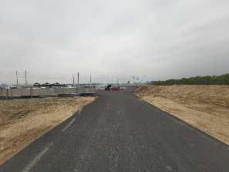
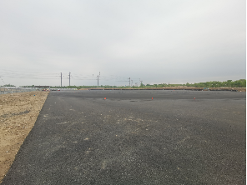
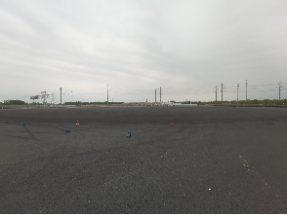
场地实景图—场地入口
场地实景图
场地实景图

